Slide 1

最近公共祖先
主讲老师：陈小玉
著作：《趣学算法》《趣学数据结构》
《算法训练营：海量图解+竞赛刷题》（入门篇、进阶篇）

Slide 2



《算法训练营》入门篇、进阶篇
第2页

Slide 3
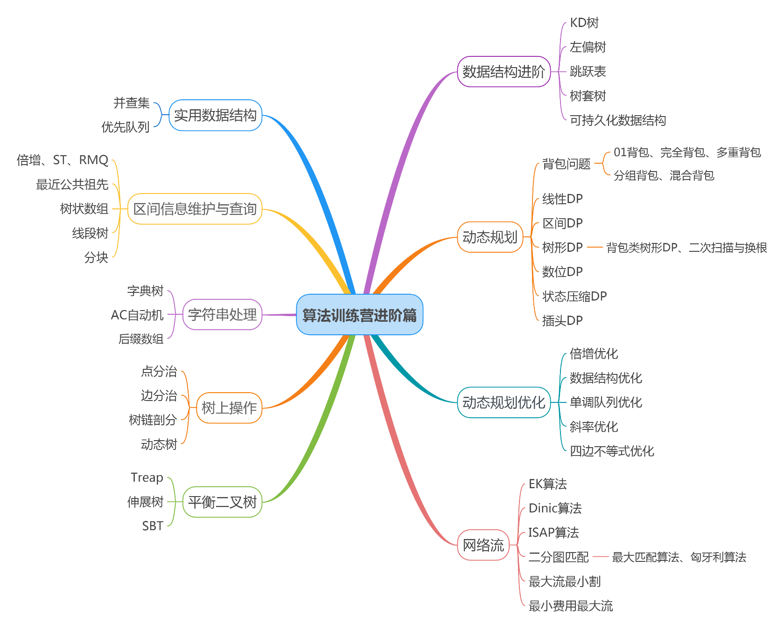

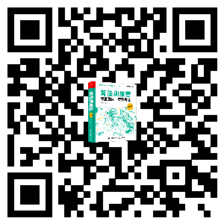
《算法训练营》进阶篇
第3页
扫码购书
QQ群：1029262418

Slide 4
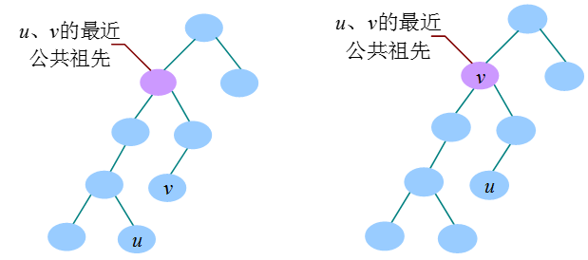

最近公共祖先
第4页
最近公共祖先（Lowest Common Ancestors，LCA）指有根树中距离两个节点最近的公共祖先。祖先指从当前节点到树根路径上的所有节点。
u和v的公共祖先指一个节点既是u的祖先，又是v的祖先。u和v的最近公共祖先指距离u和v最近的公共祖先。若v是u的祖先，则u和v的最近公共祖先是v。
扫码购书
QQ群：1029262418

Slide 5
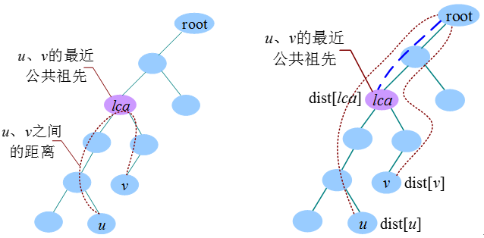
最近公共祖先
第5页
可以使用LCA求解树上任意两点之间的距离。求u和v之间的距离时，若u和v的最近公共祖先为lca，则u和v之间的距离为u到树根的距离加上v到树根的距离减去2倍的lca到树根的距离：dist[u]+dist[v]-2*dist[lca]。

Slide 6
最近公共祖先
第6页
求解LCA的方法有很多，包括暴力搜索法、树上倍增法、在线RMQ算法、离线Tarjan算法和树链剖分。
在线算法：以序列化方式一个一个地处理输入，也就是说，在开始时并不需要知道所有输入，在解决一个问题后立即输出结果。
离线算法：在开始时已知问题的所有输入数据，可以一次性回答所有问题。

Slide 7
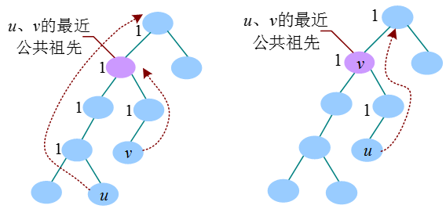
最近公共祖先
第7页
暴力搜索法有两种：向上标记法和同步前进法。
1．向上标记法
从u向上一直到根节点，标记所有经过的节点；若v已被标记，则v节点为LCA(u, v)；否则v也向上走，第1次遇到已标记的节点时，该节点为LCA(u, v)。
扫码购书
QQ群：1029262418

Slide 8
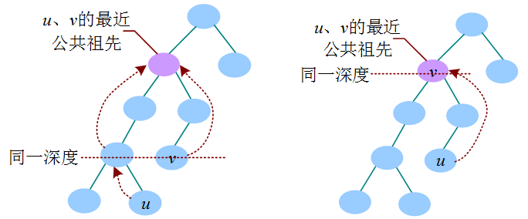
最近公共祖先
第8页
2．同步前进法
将u、v中较深的节点向上走到和深度较浅的节点同一深度，然后两个节点一起向上走，直到走到同一个节点，该节点就是u、v的最近公共祖先，记作LCA(u,v)。若较深的节点u到达v的同一深度时，那个节点正好是v，则v节点为LCA(u,v)。

Slide 9
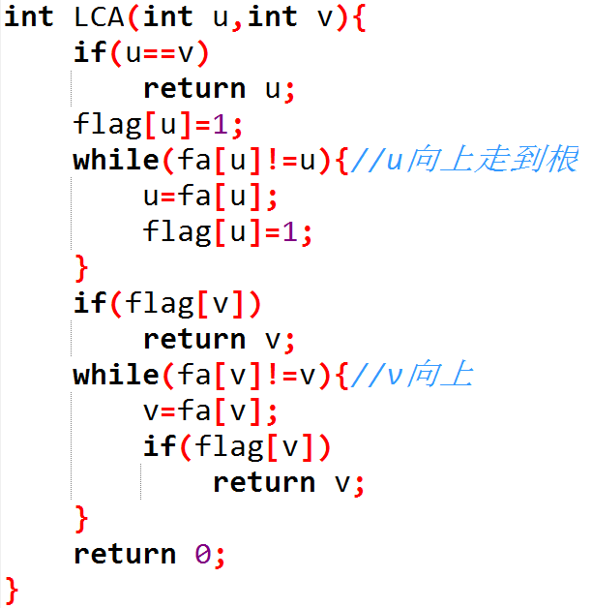
最近公共祖先
第9页
1
向上标记法
O(n)
2
同步前进法
O(n)

Slide 10
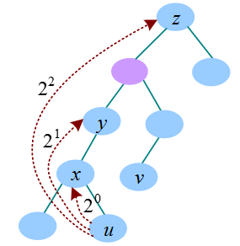
最近公共祖先
第10页
树上倍增法不仅可以解决LCA问题，还可以解决很多其他问题，掌握树上倍增法是很有必要的。
F[i, j]表示i的2^{j}辈祖先，即i节点向根节点走2^{j}步到达的节点。
扫码购书
QQ群：1029262418

Slide 11
最近公共祖先
第11页
F[i, j]=F[F[i, j−1], j−1]
算法设计
（1）创建ST。
（2）利用ST求解LCA。

Slide 12
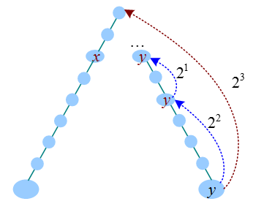
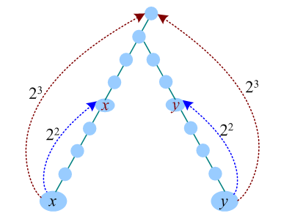
最近公共祖先
第12页
和前面暴力搜索中的同步前进法一样，先让深度大的节点y向上走到与x同一深度，然后x、y一起向上走。和暴力搜索不同的是，向上走是按照倍增思想走的，不是一步一步向上走的，因此速度较快。

Slide 13
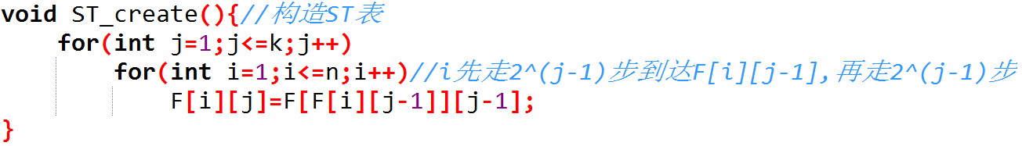
最近公共祖先
第13页

Slide 14
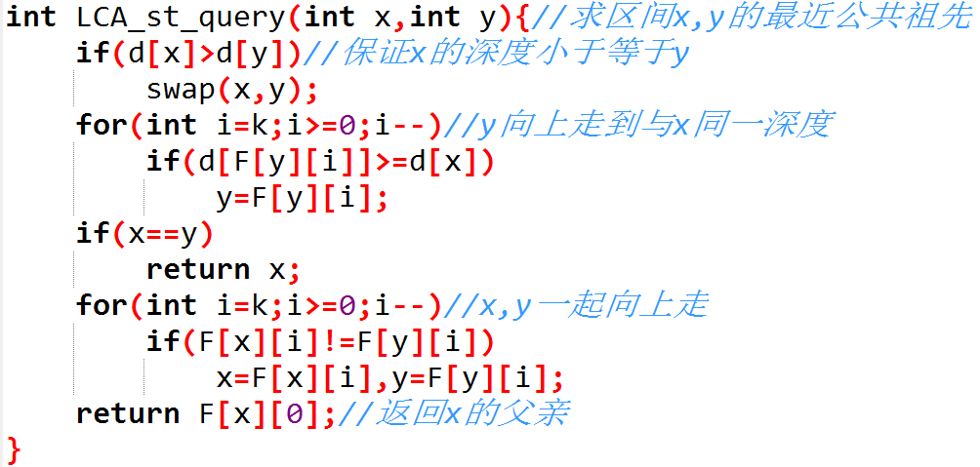
最近公共祖先
第14页

Slide 15
算法时间复杂度分析
第15页
1
ST创建
O(nlogn)
2
LCA查询
O(logn)

Slide 16
最近公共祖先
第16页
  求解LCA的方法有很多，包括暴力搜索法、树上倍增法、在线RMQ算法、离线Tarjan算法和树链剖分。
  1. 暴力搜索法：
  2. 树上倍增法：
  3. 在线RMQ算法：
  4. 离线Tarjan算法：
  5. 树链剖分：
1次查询O(n)
预处理O(nlogn)， 1次查询O(logn)
预处理O(nlogn)， 1次查询O(1)
m次查询O(n+m)
预处理O(n)， 1次查询O(logn)
扫码购书
QQ群：1029262418

Slide 17
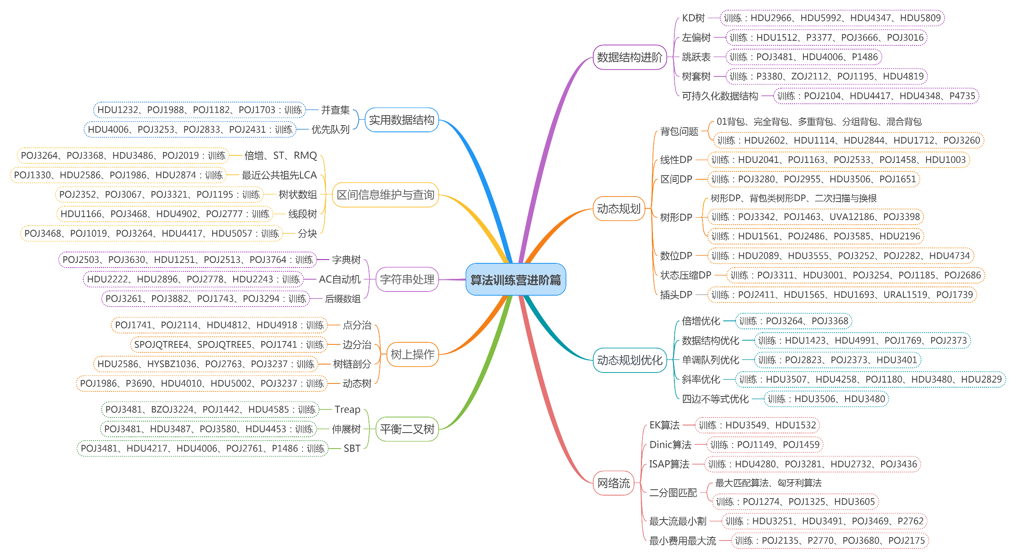
《算法训练营》进阶篇刷题图谱
第17页
进阶篇题单：https://vjudge.net/article/2642

